Slide 1
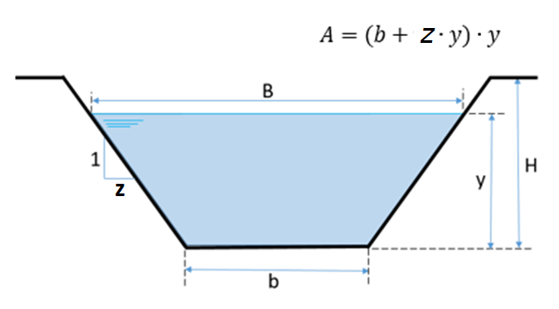
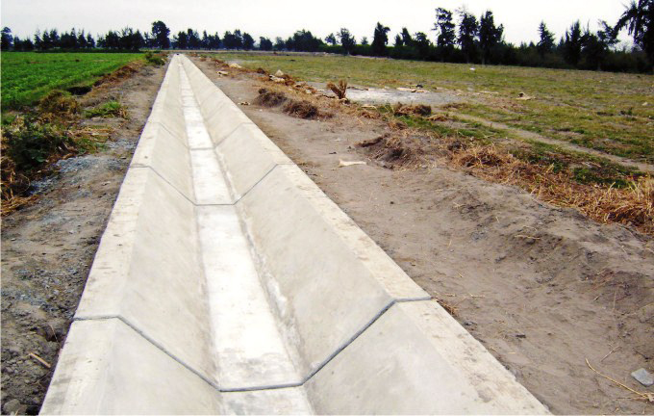
Cálculos em canais
Seções diversas
Hidráulica Básica
Aula 14

Slide 2
Cálculos dos elementos hidráulicos em canais
Partimos da fórmula de Manning
(2)
(1)
(1) = dados necessários para dimensionar a seção
(2) = parâmetros geométricos
Escolhida a forma geométrica, existirá mais de uma combinação entre os elementos da seção que satisfaz a fórmula de Manning!
Vamos procurar uma solução que possa ser usada em diversas seções.

Slide 3
Consideramos uma dimensão característica da seção representada pela letra λ
Reescrevemos a fórmula de Manning com a dimensão característica e os parâmetros de forma.
Portando, fixada a seção passa a ser objetivo a determinação de κ (capa) e ξ (csi)

Slide 4
Importante:
Gostaria de ver isto em um exemplo de seção de canal!
Eu também!

Slide 5
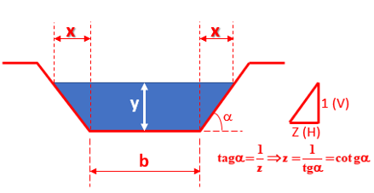
Vamos iniciar com um canal de seção trapezoidal
hip
Como λ = y, vamos obter o parâmetro de forma κ

Slide 6
Vamos iniciar com um canal de seção trapezoidal
Como λ = y, vamos obter o parâmetro de forma ξ
hip
Consideramos que:

Slide 7
Vamos iniciar com um canal de seção trapezoidal

Slide 8
FORNECE AS TABELAS QUE PODEMOS CONSTRUIR NO EXCEL COMO MOSTRA O PRÓXIMO SLIDE

Slide 9
Tabela obtida no Excel
m = b/y | valores de z
 | 0 | 0,5 | 1 | 1,25 | 1,5 | 1,75 | 2 | 2,25 | 2,5 | 2,75 | 3 | 3,25 | 3,5 | 4
0 | 0 | 0,530 | 0,771 | 0,859 | 0,935 | 1,001 | 1,061 | 1,114 | 1,164 | 1,210 | 1,253 | 1,294 | 1,332 | 1,404
0,2 | 0,300 | 0,640 | 0,850 | 0,929 | 0,998 | 1,058 | 1,113 | 1,164 | 1,210 | 1,254 | 1,294 | 1,333 | 1,370 | 1,438
0,4 | 0,453 | 0,735 | 0,921 | 0,993 | 1,056 | 1,112 | 1,163 | 1,210 | 1,254 | 1,295 | 1,334 | 1,371 | 1,406 | 1,472
0,6 | 0,572 | 0,818 | 0,986 | 1,052 | 1,110 | 1,163 | 1,211 | 1,255 | 1,297 | 1,336 | 1,373 | 1,408 | 1,442 | 1,505
0,8 | 0,672 | 0,893 | 1,046 | 1,107 | 1,162 | 1,211 | 1,256 | 1,298 | 1,337 | 1,375 | 1,410 | 1,444 | 1,476 | 1,537
1 | 0,760 | 0,961 | 1,103 | 1,159 | 1,210 | 1,257 | 1,299 | 1,339 | 1,376 | 1,412 | 1,446 | 1,478 | 1,509 | 1,568
1,2 | 0,838 | 1,023 | 1,155 | 1,209 | 1,257 | 1,300 | 1,341 | 1,378 | 1,414 | 1,448 | 1,481 | 1,512 | 1,542 | 1,598
1,4 | 0,909 | 1,082 | 1,205 | 1,255 | 1,301 | 1,342 | 1,380 | 1,416 | 1,451 | 1,483 | 1,514 | 1,544 | 1,573 | 1,628
1,6 | 0,974 | 1,136 | 1,253 | 1,300 | 1,343 | 1,382 | 1,419 | 1,453 | 1,486 | 1,517 | 1,547 | 1,576 | 1,604 | 1,657
1,8 | 1,034 | 1,187 | 1,298 | 1,342 | 1,383 | 1,421 | 1,455 | 1,488 | 1,520 | 1,550 | 1,579 | 1,607 | 1,634 | 1,685
2 | 1,091 | 1,236 | 1,340 | 1,383 | 1,422 | 1,458 | 1,491 | 1,523 | 1,553 | 1,582 | 1,610 | 1,637 | 1,663 | 1,713
2,02 | 1,096 | 1,241 | 1,345 | 1,387 | 1,426 | 1,461 | 1,495 | 1,526 | 1,556 | 1,585 | 1,613 | 1,640 | 1,666 | 1,716

Slide 10
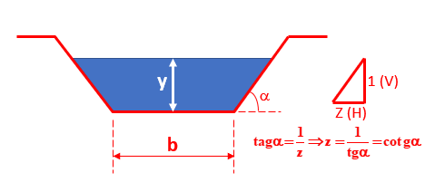
Síntese dos cálculos dos elementos hidráulicos do canal de seção trapezoidal
y

Slide 11
Problema 19 – Calcular a vazão e a velocidade de um canal trapezoidal (z = 1) com as dimensões b = 2 m e y = 1 m. A declividade longitudinal (declividade de fundo) é de 0,0004 m/m e a rugosidade n =0,018. (página 274 do livro Manual de Hidráulica escrito por Azevedo Netto e outros)
Resolução pelas equações

Slide 12
Problema 20 – Qual a declividade de um canal trapezoidal (z = 1) com as dimensões b = 2 m e y = 1 m, que conduz uma vazão de 2,427 m³/s e com velocidade de 0,809 m/s. Dado a rugosidade n =0,018. (página 275 do livro Manual de Hidráulica escrito por Azevedo Netto e outros)
Resolução pelas equações

Slide 13
Problema 21 – Qual é a profundidade de escoamento num canal trapezoidal (z = 1) que conduz uma vazão de 2,427 m³/s. Dados a rugosidade n =0,018, b = 2 m, I₀ = 0,0004 m/m, g= 9,8 m/s² e ν = 10⁻⁶ m²/s. Classifique também o escoamento pelo número de Froude e pelo número de Reynolds (adaptado da página 275 do livro Manual de Hidráulica escrito por Azevedo Netto e outros)
Siga o roteiro:
Entre com os dados
Dados
g | 9,8 | m/s²
n | 0,018 | s/m^1/3
I0 | 0,0004
Q | 2,427 | m³/s
b | 2 | m
z | 1
ν | 1,00E-06 | m²/s
MINHA PROPOSTA!
Resolução pelo Excel utilizando o teste de hipóteses atingir meta
Adote um valor de y
Adote um valor para y
y | 0,500 | m

Slide 14
Cálculos
Recorri ao
teste de hipóteses
Cálculos
b/y | 2,000057
K | 1,340458
M | 1,340424 | m
y | 0,999974 | m
A | 2,999898 | m²
s | 4,828355 | m
RH | 0,621308 | m
v | 0,809026 | m/s
Q | 2,427 | m³/s
B | 2,427 | m
yH | 1,236052 | m
Fr | 0,232
DH | 2,485234 | m
Re | 2,01E+06
O valor para y
y | 1,000 | m

Slide 15
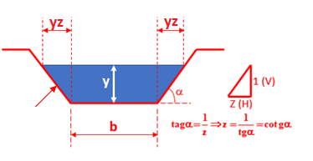
Cálculos dos elementos hidráulicos em canais
Fórmula de Manning

Slide 16
Observe que ambos os membros são adimensionais e isto nos leva as tabelas fornecidas no Manual de Hidráulica
É possível também obter uma equação similar em função da velocidade média de escoamento
Dividimos ambos os membros por b^{2/3} para obtemos adimensionais em ambos os membros.

Slide 17
Seção retangular z = 0
y
b

Slide 18
Problema 22 – Refazer os problemas 19, 20 e 21 pelo método apresentado no livro Manual de Hidráulica escrito por Azevedo Netto e outros, porém usado o Excel e não tabelas.
Dica: resolva o problema 21 com auxilio do SOLVER
É o aprender fazendo!

Slide 19
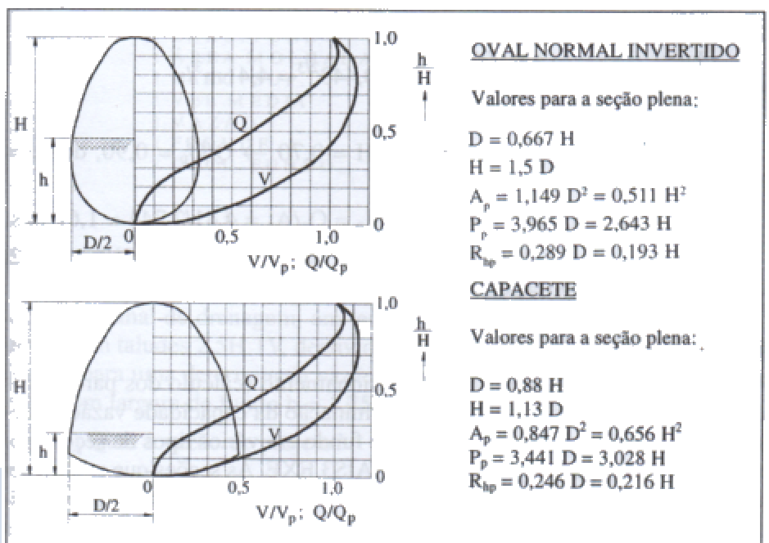
Página 261
Em obras de esgotamento de médio e grande porte, como interceptores e emissários de esgoto, galerias de drenagem sob aterros rodoviários etc., são utilizadas algumas vezes seções fechadas de formato especiais.

Slide 20
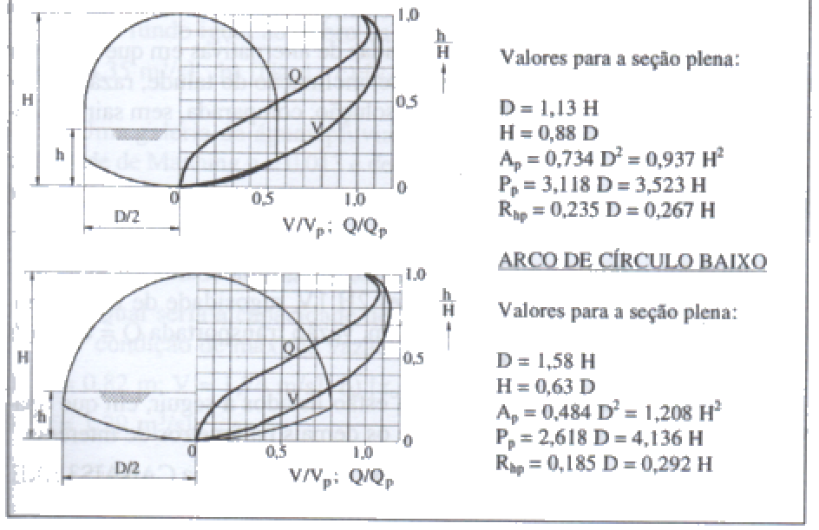
Página 261
D e H para seção plena
Assunto será estudado no próximo curso.

